Slide 1
Управление качеством

Slide 2
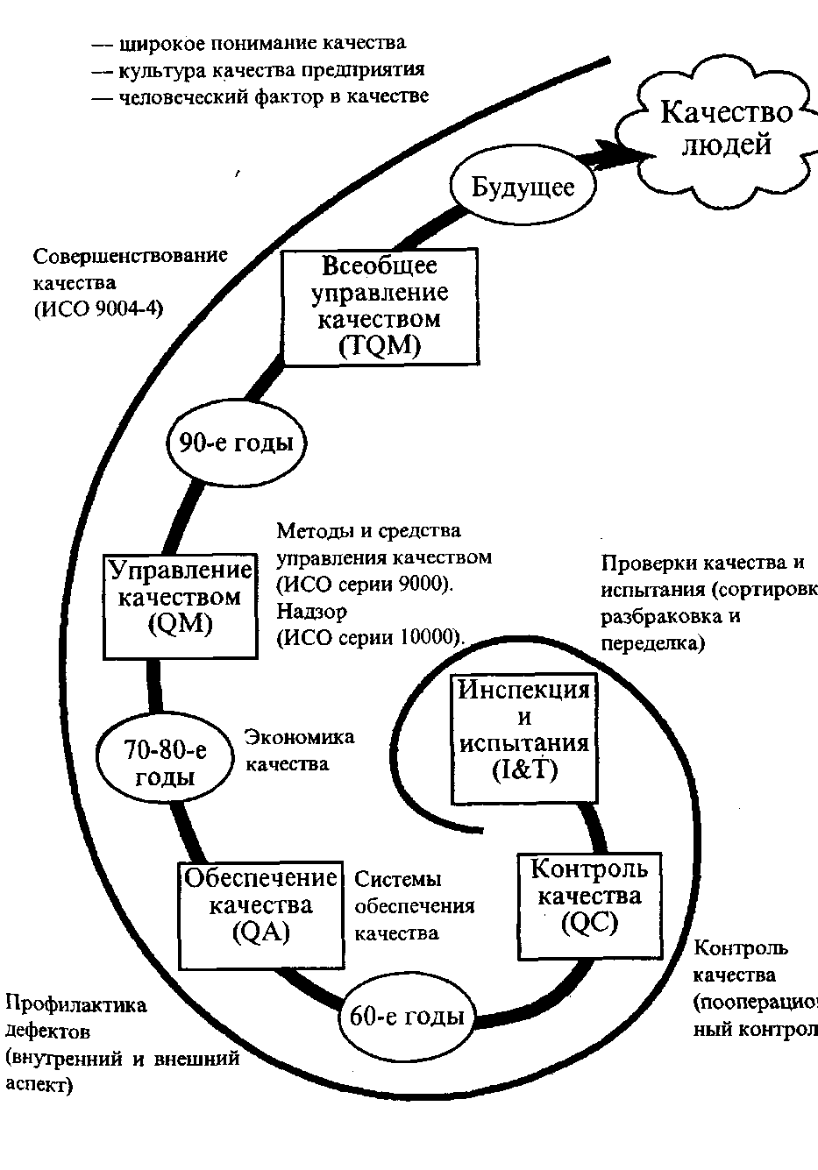
Эволюция в управлении качеством
Лекция 5

Slide 3
Этапы развития управления качеством
Управление качеством - постоянная, планомерная, целенаправленная деятельность по воздействию на факторы и условия , обеспечивающие соответствие характеристик создаваемого объекта требованиям (т.е. на основе системного подхода).
Система управления качеством - совокупность управляющих органов и объектов управления, взаимодействующих при управлении качеством продукции.
В теории управления качеством выделяют следующие последовательные этапы развития основных моделей в области управления качеством:
Инспекция качества
(quality inspection, QI)
Контроль качества
(quality control, QC)
Статистический контроль качества
(quality control, SQC)
Комплексный контроль качества
(integrated quality control, IQC)
Обеспечение качества
(quality assurance, QA)
Всеобщий контроль качества
(total quality control, TQC)
Всеобщий менеджмент качества
(total quality management ,TQM)
Менеджмент качества
(quality management, QM)

Slide 4
Звезда качества
Для графической иллюстрации основных этапов развития системы качества использована фигура, названная «звездой качества».
В истории развития документированных систем качества, мотивации, обучения и партнерских отношений можно выделить пять этапов и представить их в виде пяти «звезд качества».
Системы мотиваций
Система обучения персонала
Качество
Система взаимоотношений с поставщиками
Система взаимоотношений с потребителями
Документированная организационная система управления качеством
(функции и процессы)
Notes:
Для графической иллюстрации основных этапов развития систем качества нами использована фигура- Звезда качества (рис.).
В основание звезды качества положим ту или иную систему управления качеством. Будем предполагать, что система эта документирована и охватывает организационную структуру управления предприятием, а также систему управления процессами создания продукции. Последнее очень важно подчеркнуть: мы рассматриваем организацию и как функциональную структуру, и как совокупность процессов.
На "Звезде качества" две верхние границы – ее "крыша". Левая плоскость "крыши" – это система мотивации качественной работы, правая – система обучения персонала. Левая боковая грань изображает систему взаимоотношений с поставщиками, правая боковая грань – систему взаимоотношений с потребителями. В центре звезды показываем, какие цели преследуют и, в случае успеха, достигают создаваемые системы, а внизу указываем время, когда та или иная система была четко сформулирована в документах и/или книгах, статьях (для конкретной системы качества).
Итак, для того, чтобы та или иная спроектированная и документированная система качества, включающая управление процессами, заработала, нужно:
а) использовать средства мотивации для персонала;
б) обучать его как по профессиональным вопросам, ток и по вопросам менеджмента качества;
в) выстроить правильные отношения с потребителями;
г) научиться так управлять поставщиками, чтобы вовремя получать от них необходимую продукцию заранее установленного качества.

Slide 5
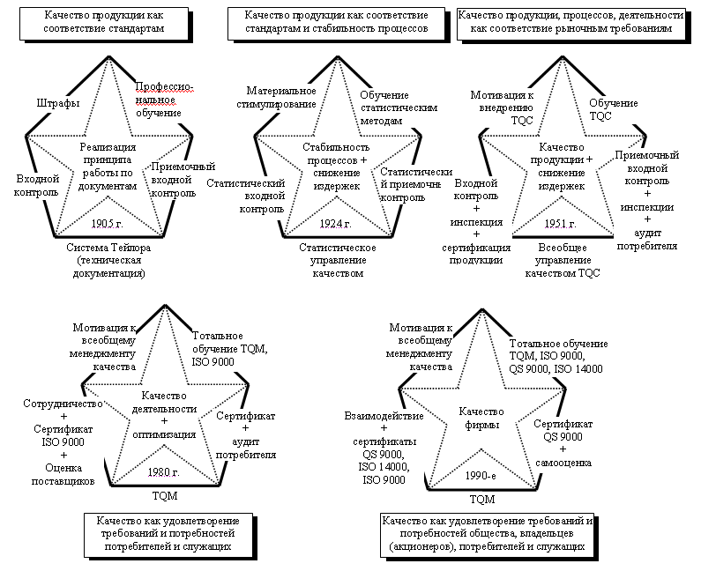
Основные этапы развития систем качества
Notes:
В истории развития документированных систем качества, мотивации, обучения и партнерских отношений можно выделить пять этапов и представить их в виде пяти звезд качества (рис).
1. Первая звезда соответствует начальным этапам, когда появилась первая система – система Тейлора (1905 г). Она устанавливала требования к качеству изделий (деталей) в виде определенных шаблонов, настроенных на верхнюю и нижнюю границы допусков, – проходные и непроходные калибры. Для обеспечения успешного функционирования системы Тейлора были введены первые профессионалы в области качества – инспекторы (в России – технические контролеры).
Система мотивации предусматривала штрафы за дефекты и брак, а также увольнение.
Система обучения сводилась к профессиональному обучению и обучению работать с измерительным и контрольным оборудованием.
Взаимоотношения с поставщиками и потребителями строились на основе требований, установленных в технических условиях (ТУ), выполнение которых проверялось при приемочном контроле (входном и выходном).
Все отмеченные выше особенности системы Тейлора делали ее системой управления качеством каждого отдельно взятого изделия.
2. Вторая звезда
однако производство — это процессы. И стало ясно, что управлять надо процессами.
В 1924 г. группа под руководством д-ра Р.Л.Джонса, заложила основы статистического управления качеством. Это были разработки контрольных карт, выполненные Вальтером Шухартом, первые понятия и таблицы выборочного контроля качества, разработанные Х.Доджем и Х.Ромигом. Эти работы послужили началом статистических методов управления качеством, которые впоследствии, благодаря д-ру Э. Демингу, получили очень широкое распространение в Японии и оказали весьма существенное влияние на экономическую революцию в этой стране.
Системы качества усложнились, так как в них были включены службы, использующие статистические методы. Усложнились задачи в области качества, решаемые конструкторами, технологами и рабочими, потому что они должны были понимать, что такое вариации и изменчивость, а также знать, какими методами можно достигнуть их уменьшения. В целом акцент с инспекции и выявления дефектов был перенесен на их предупреждение путем выявления причин дефектов и их устранения на основе изучения процессов и управления ими.
Более сложной стала мотивация труда, так как теперь учитывалось, как точно настроен процесс, как анализируются те или иные контрольные карты, карты регулирования и контроля.
К профессиональному обучению добавилось обучение статистическим методам анализа, регулирования и контроля.
Стали более сложными и отношения поставщик - потребитель. В них большую роль начали играть стандартные таблицы на статистический приемочный контроль.
3. Третья звезда
В 50-е годы была выдвинута концепция тотального (всеобщего) управления качеством – TQC. Ее автором был американский ученый А. Фейгенбаум. Системы TQC развивались в Японии с большим акцентом на применение статистических методов и вовлечение персонала в работу кружков качества. На этом этапе появились документированные системы качества, устанавливающие ответственность и полномочия, а также взаимодействие в области качества всего руководства предприятия, а не только специалистов служб качества.
Системы мотивации стали смещаться в сторону человеческого фактора. Материальное стимулирование уменьшалось, моральное увеличивалось. Главными мотивами качественно­го труда стали работа в коллективе, признание достижений коллегами и руководством, забота фирмы о будущем работника, его страхование и поддержка его семьи.
Все большее внимание уделяется учебе. В Японии и Корее работники учатся в среднем от нескольких недель до месяца, используя в том числе и самообучение.
Конечно, внедрение и развитие концепции TQC в разных странах мира осуществлялись неравномерно. Явным лидером в этом деле стала Япония, хотя все основные идеи TQC были рождены в США и в Европе.
Следует заметить, что этап развития системного, комплексного управления качеством не прошел мимо Советского Союза. Здесь было рождено много отечественных систем и одна из лучших – система КАНАРСПИ (качество, надежность, ресурс с первых изделий), заведомо опередившая свое время. Многие принципы КАНАРСПИ актуальны и сейчас. Автором системы был главный инженер Горьковского авиационного завода Т. Ф. Сейфи. Он одним из первых понял роль информации и знаний в управлении качеством, перенес акценты обеспечения качества с производства на проектирование, большое значение придавал испытаниям.
4. Четвертая звезда
В 70-80 годы начался переход от тотального управления качеством к тотальному менеджменту качества (TQM). В это время появилась серия новых международных стандартов на системы качества:
стандарты ИСО 9000 (1987 г.), оказавшие весьма существенное влияние на менеджмент и обеспечение качества:
МС 9000 "Общее руководство качеством и стандарты по обеспечению качества";
МС 9001 "Системы качества. Модель для обеспечения качества при проектировании и/или разработке, производстве, монтаже и обслуживании";
МС 9002 "Системы качества, Модель для обеспечения качества при производстве и монтаже";
МС 9003 "Системы качества. Модель для обеспечения качества при окончательном контроле и испытаниях";
МС 9004 "Общее руководство качеством и элементы системы качества. Руководящие указания", а также терминологический стандарт МС 8402.
В 1994 г. вышла новая версия этих стандартов, которая расширила в основном стандарт МС 9004-1,2,3,4, большее внимание уделив в нем вопросам обеспечения качества программных продуктов, обрабатываемым материалам, услугам.
Если TQC – это управление качеством с целью выполнения установленных требований, тo TQM – этo еще и управление целями и самими требованиями. В TQM включается также и обеспечение качества, которое трактуется как система мер, обеспечивающая уверенность у потребителя в качестве продукции. Основная философия ТQМ базируется на принципе – улучшению нет предела. Применительно к качеству действует целевая установка – стремление к 0 дефектов, к затратам – 0 непроизводительных затрат, к поставкам – точно в срок. При этом осознается, что достичь этих пределов невозможно, но к этому надо постоянно стремиться и не останавливаться на достигнутых результатах. Эта философия имеет специальный термин – "постоянное улучшение качества" (quality improvement).
В TQM существенно возрастает роль человека и обучения персонала.
Мотивация достигает состояния, когда люди настолько увлечены работой, что отказываются от части отпуска, задерживаются на работе, продолжают работать и дома. Появился новый тип работников – трудоголики.
Обучение становится тотальным и непрерывным, сопровождающим работников в течение всей их трудовой деятельности. Существенно изменяются формы обучения, становясь все более активными. Так, используются деловые игры, специальные тесты, компьютерные методы и т. п. Обучение превращается и в часть мотивации. Ибо хорошо обученный человек увереннее чувствует себя в коллективе, способен на роль лидера, имеет преимущества в карьере. Разрабатываются и используются специальные приемы развития творческих способностей работников.
Во взаимоотношения поставщиков и потребителей весьма основательно включилась сертификация систем качества на соответствие стандартам ИСО 9000. Главная целевая установка систем качества, построенных на основе стандартов ИСО серии 9000, – обеспечение качества продукции, требуемого заказчиком, и предоставление ему доказательств в способности предприятия сделать это. Но при этом в стандартах ИСО серии 9000 целевая установка на экономическую эффективность выражена весьма слабо, а на своевременность поставок – просто отсутствует.
Но несмотря на то, что система не решает всех задач, необходимых для обеспечения конкурентоспособности, популярность системы лавинообразно растет, и сегодня она занимает прочное место в рыночном механизме. Внешним признаком того, имеется ли на предприятии система качество по стандартам ИСО серии 9000, является сертификат на систему. В результате во многих случаях наличие у предприятия сертификата на систему качества стало одним из основных условий его допуска к тендерам по участию в различных проектах.
5. Пятая звезда
В 90-е годы усилилось влияние общества на предприятия, а предприятия стали все больше учитывать интересы общества. Это привело к появлению стандартов ИС014000, устанавливающих требования к системам менеджмента с точки зрения защиты окружающей среды и безопасности продукции.
Сертификация систем качества на соответствие стандартам ИСО 14000 становится не менее популярной, чем на соответствие стандартам ИСО 9000. Существенно возросло влияние гуманистической составляющей качества. Усиливается внимание руководителей пред­приятий к удовлетворению потребностей своего персонала.
Внедрение стандартов ИСО 14000 и OS-9000, а также методов самооценки по моделям Европейской премии по качеству – это главное достижение этапа, характеризуемого пятой звездой.

Slide 6
Российский опыт управления качеством
Концепции повышения качества
Концепция БИП (Бездефектного Изготовления Продукции)
Концепция КАНАРСПИ (Качество, Надежность, Ресурс с Первых Изделий)
Концепция НОРМ (Научная ОРганизация труда по увеличению Моторесурса)
Концепция КС УКП (Комплексная система управления качеством продукции)
БИП — это концепция бездефектной работы, которая нашла свое отражение в Саратовской системе бездефектного изготовления продукции, внедрённой на предприятиях Саратовской области в 1955 г.
Цель данной системы – создание условий производства, обеспечивающих изготовление продукции рабочим без отступлений от технической документации.
В основу этой системы был положен механизм активизации участников производственного процесса, стимулирующий их к выявлению и устранению не дефектов продукции, а их причин. После повторного предъявления продукции рабочий лишался премии.
Неотвратимость наказания заставляла рабочего строже соблюдать технологическую дисциплину и предъявлять претензии мастеру, инструментальной службе, службе главного механика, если причиной дефекта были некачественные материалы, инструмент или оборудование.

